Slide 1


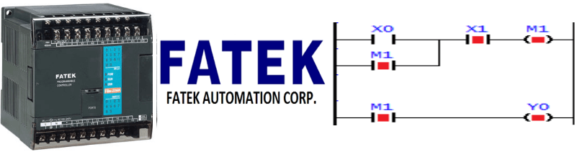

“Comparativa de softwares para PLC”
ALUMNOS:
LUIS ALFREDO PEREZ AGUILAR
JOSE MIGUEL RODRIGUEZ GARCIA
JORGE DANIEL CORCHADO GARIBAY
MONSERRAT RANGEL OLGUIN
MORALES CRUZ ORLANDO ISRAEL
FATEK”
Practica 2

Slide 2
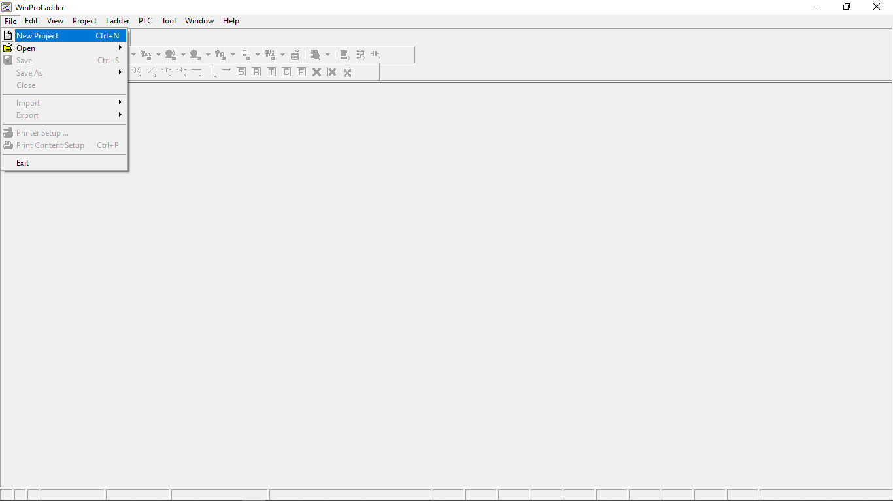

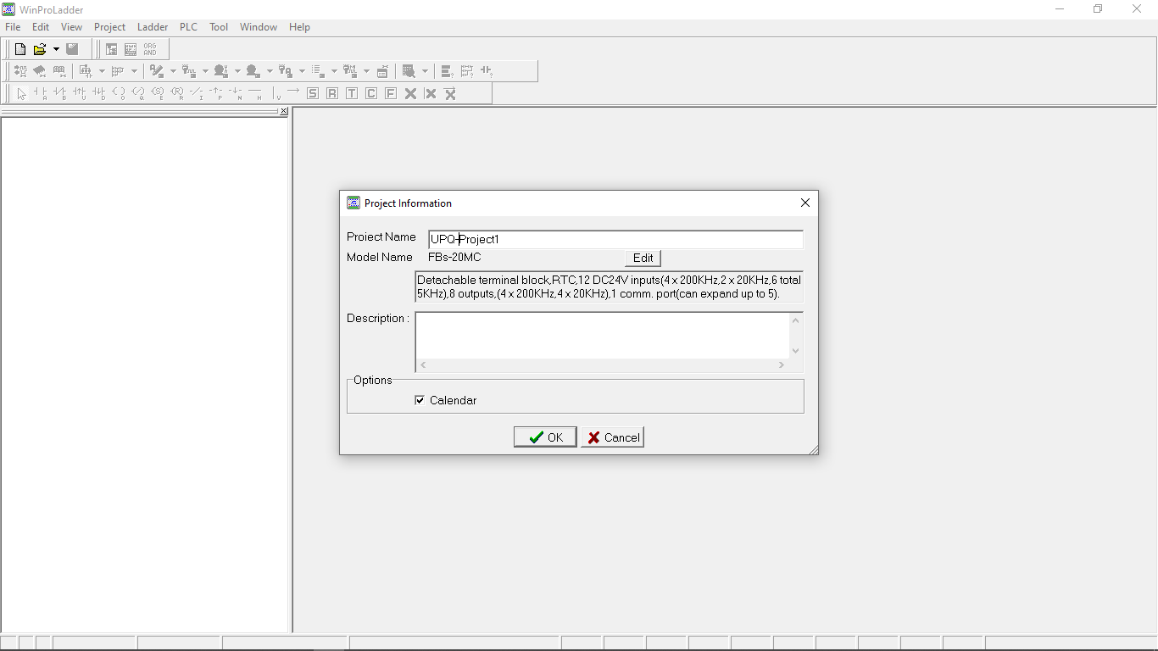
PASOS PARA PROGRAMAR EN FATEK
1. TENEMOS QUE CREAR NUESTRO PROYECTO Y PROGRAMA, EN DONDE SELECIONAREMOS EL TIPO DE CPU QUE SE UTILIZARA.
Fuente: Programar un PLC Fatek e Instalar Software gratuito Winproladder (electricalchile.cl)

Slide 3
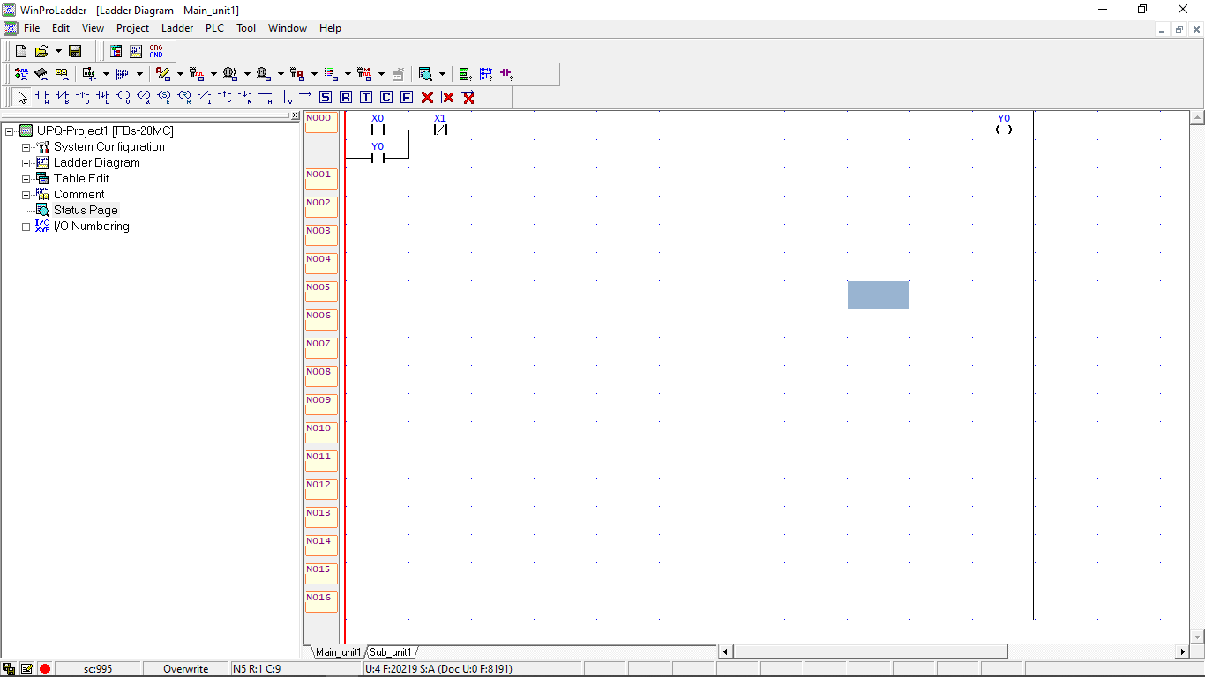
2. AHORA EMPEZAMOS AGREGAR LAS INSTRUCCIONES DEL PROGRAMA A PARTIR DE NA ES : “X0” Y NC ES: “X1” Y UNA SALIDA O ACTUADOR COMO “Y0”
Fuente: Programar un PLC Fatek e Instalar Software gratuito Winproladder (electricalchile.cl)

Slide 4
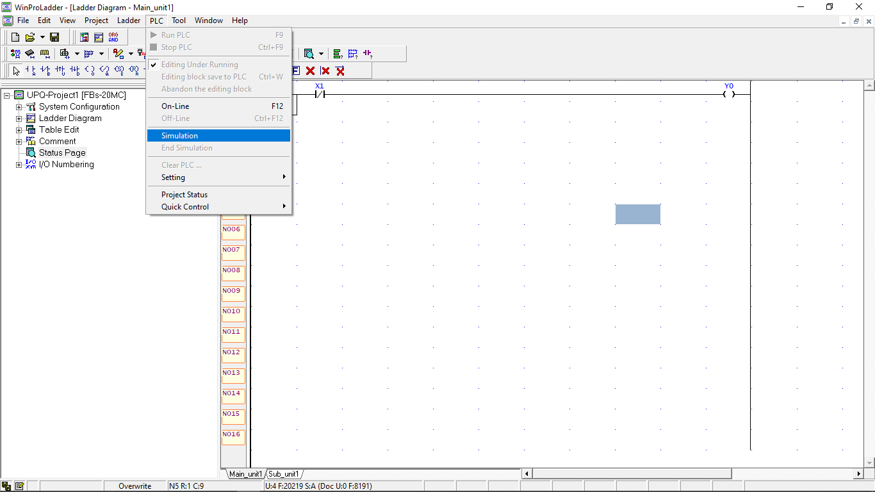
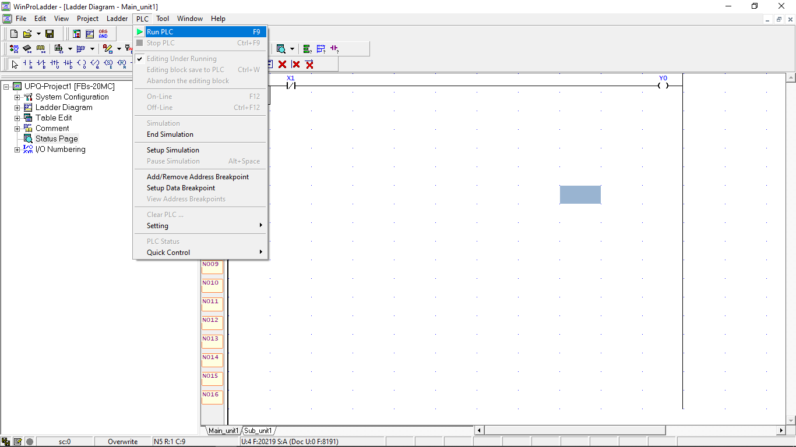
2. YA QUE TIENES TU PROGRAMA CARGADO SEGUIREMOS CON LA SIMULACION DEL PROGRAMA COMO SE MUESTRA A CONTINUACION.
1
2
Fuente: Programar un PLC Fatek e Instalar Software gratuito Winproladder (electricalchile.cl)

Slide 5
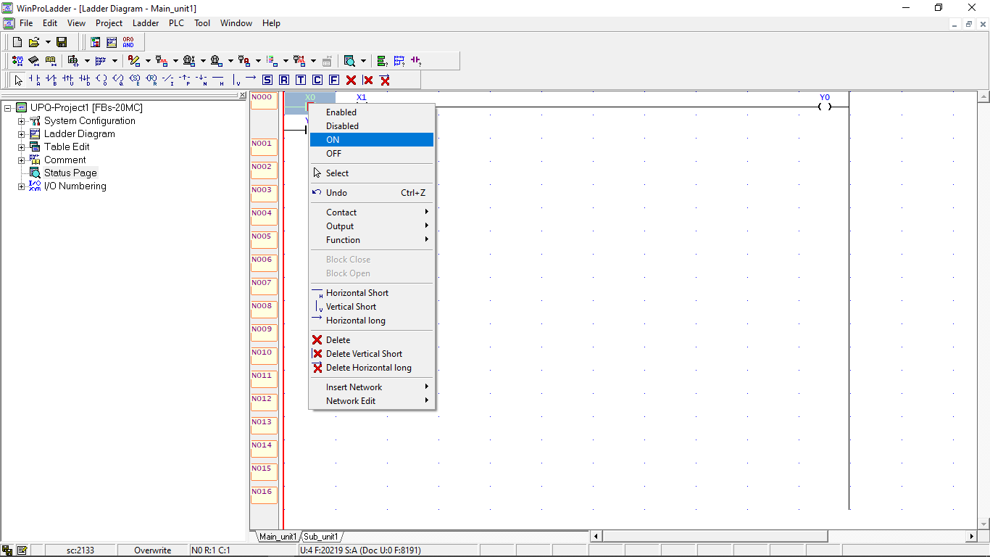
3. SE SELECCIONA EL COMPONENTE QUE SE QUIERE ACTIVAR PRESIONANDO EN LA OPCION DE ON PARA ACTIVAR LA SIMULACION.
Fuente: Programar un PLC Fatek e Instalar Software gratuito Winproladder (electricalchile.cl)

Slide 6
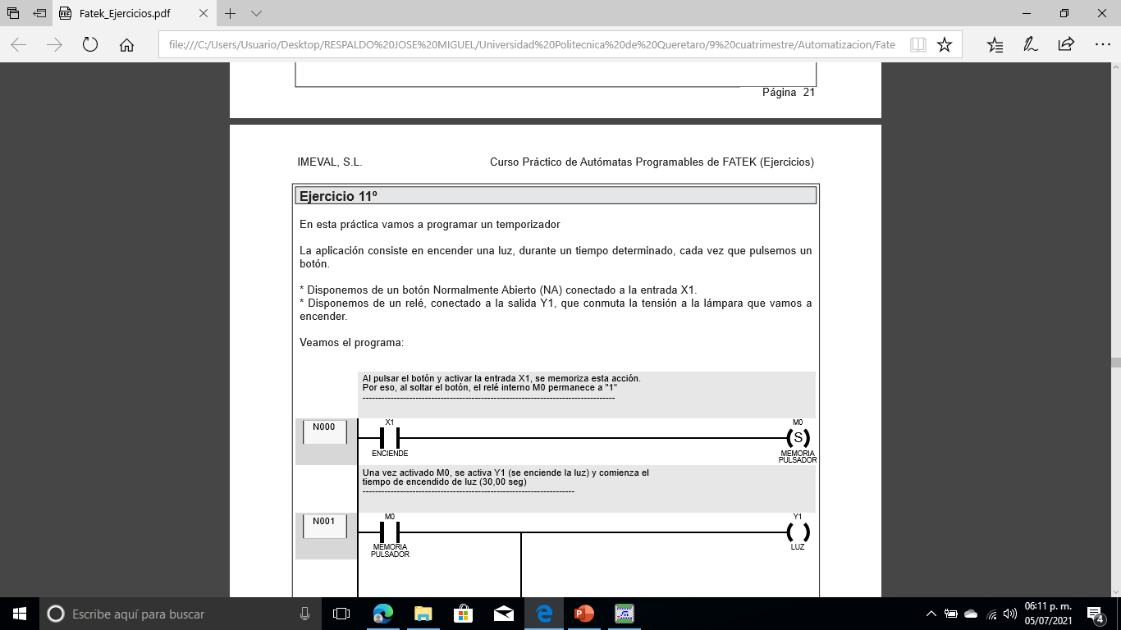
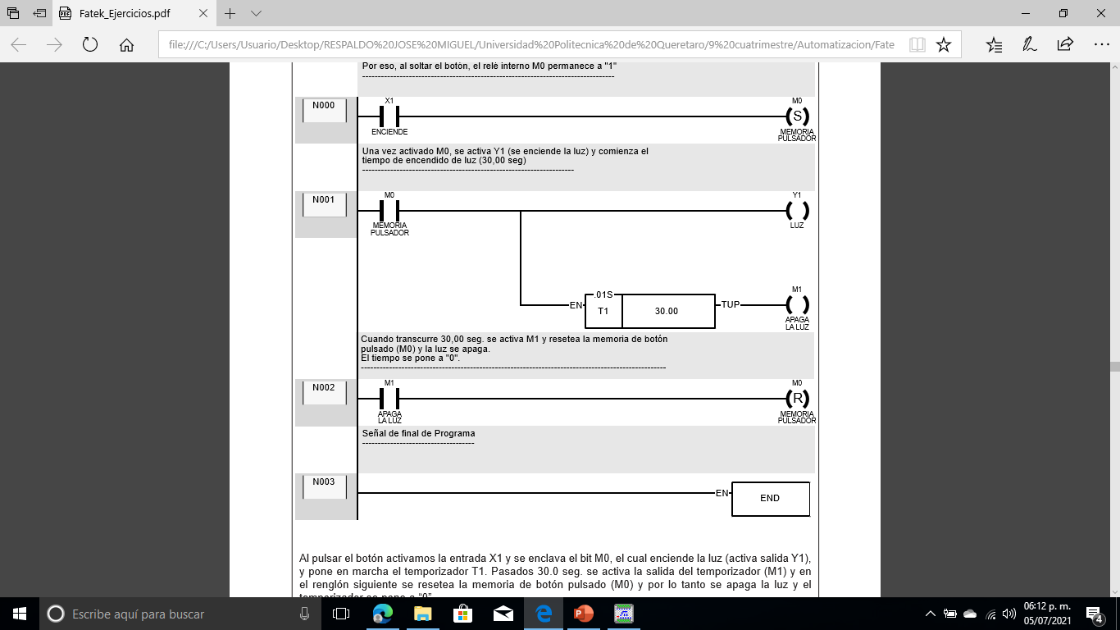
PRACTICA 2:
Fuente: Curso PLC FATEK(ejercicios).qxd (infoplc.net)

Slide 7
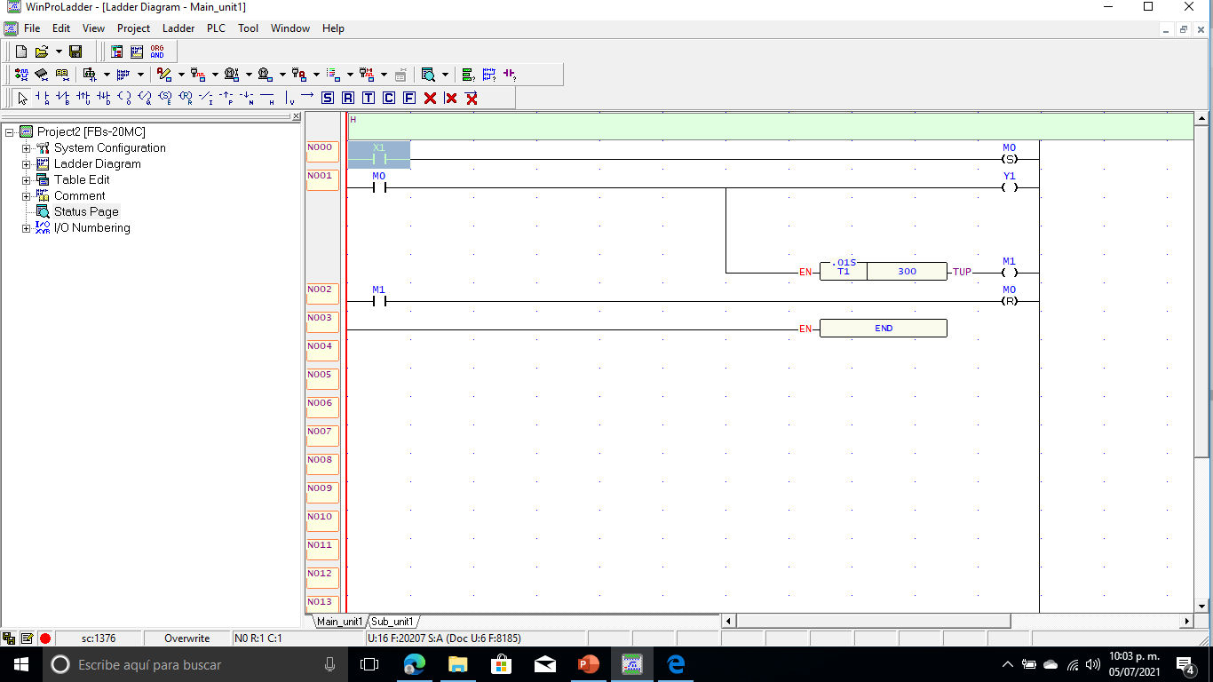
PRACTICA 2:
Agregaremos los componentes necesarios para hacer la programación de la practica 2
Fuente: Curso PLC FATEK(ejercicios).qxd (infoplc.net)

Slide 8
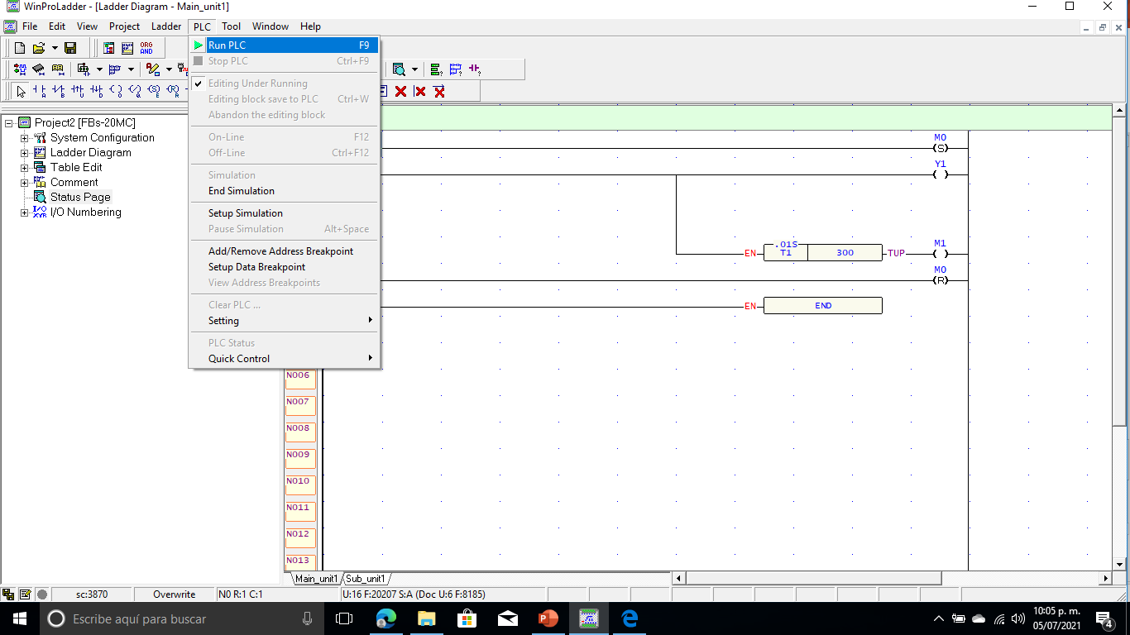
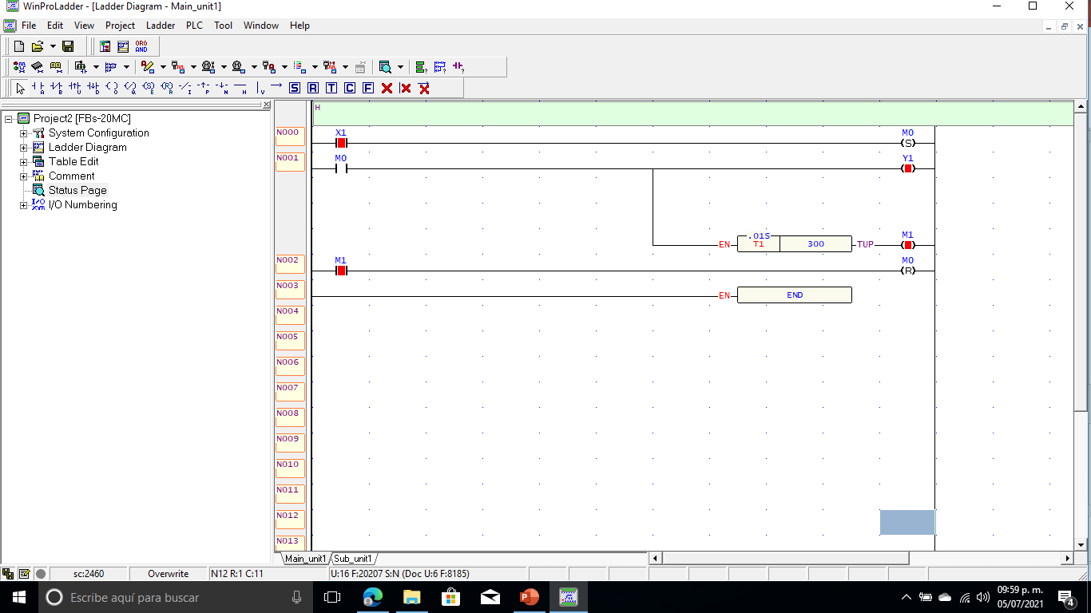
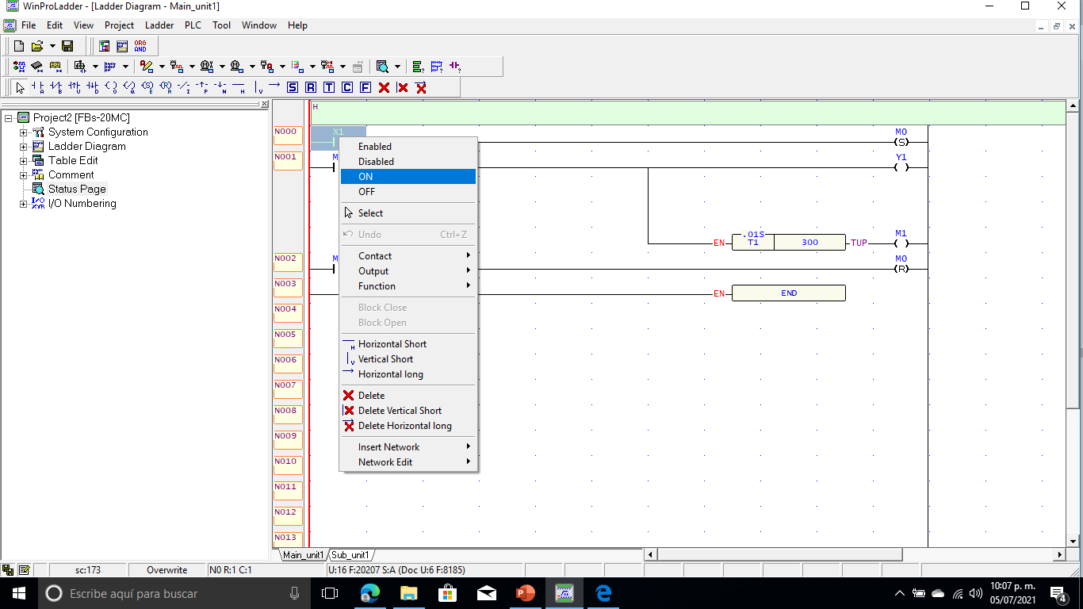
PRACTICA 2:
Fuente: Curso PLC FATEK(ejercicios).qxd (infoplc.net)

Slide 9
PRACTICA 2:
Conclusión:
Al pulsar el botón activamos la entrada X1 y se enclava el bit M0, el cual enciende la luz (activa salida Y1), y pone en marcha el temporizador T1. Pasados 30.0 seg. se activa la salida del temporizador (M1) y en el renglón siguiente se resetea la memoria de botón pulsado (M0) y por lo tanto se apaga la luz y el temporizador se pone a “0”.
La situación se queda en esta posición hasta que se vuelva a pulsar el botón de luz, en cuyo caso se repite la maniobra que hemos descrito.
Proponemos al cursillista que compruebe que ocurre si se pulsa el botón repetidas veces mientras transcurre los 30.0 seg
Fuente: Curso PLC FATEK(ejercicios).qxd (infoplc.net)

Slide 10
GRACIAS POR SU ATENCION

